Slide 1

Latency Aware Transmission Scheduling for Steerable Free Space Optics
Published in IEEE TRANSACTIONS ON MOBILE COMPUTING
APRIL 2023
汇报人：吴伟宏

Slide 2

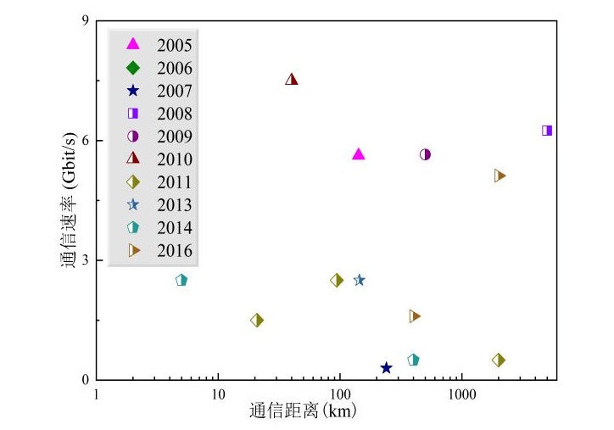
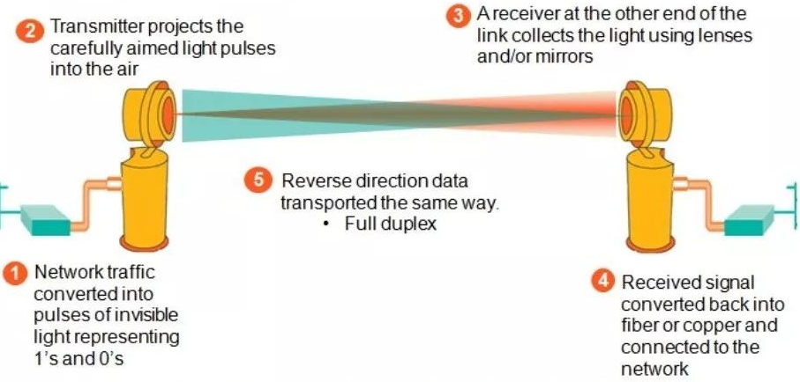
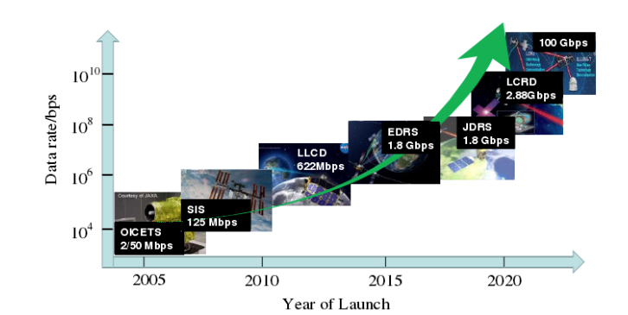
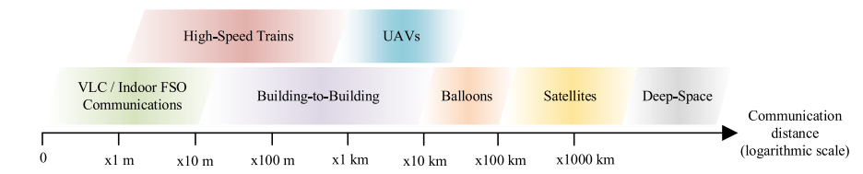
自由空间可见光通信FSO
优势：高速率与带宽
高安全性
无须频谱许可
易于部署
自由空间可见光通信（Free-space optical communication
, FSO）是一种利用光的自由传播来输送无线数据的通信
方式
Tsinghua University of China
Central South University

Slide 3
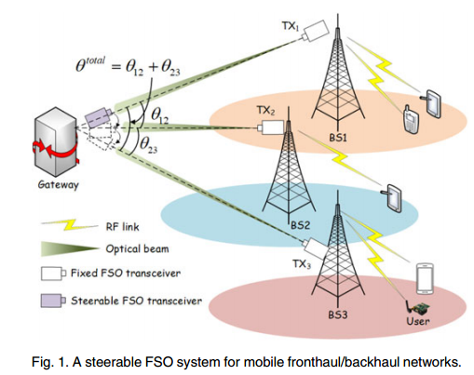
传统FSO通信的问题
FSO通常采用点对点的通信模式，当一个网关试图与多个基站通信时，需在网关建立多个FSO收发器，会产生很高的资金成本
现存的可控制FSO收发器主要运用于改变FSO的网络拓扑结构或只针对与2点之间的通信。
采用可控制的FSO收发器可降低成本，同时也会降低FSO链路容量。
如何确定FSO链路的工作时间至关重要。
Tsinghua University of China
Central South University

Slide 4
文章贡献
提出具有周期性休假的排队模型
基于时延感知的可操纵FSO (TWIST)传输调度方法
使用可控制的FSO系统实现FSO点对多点通信
为使延迟最小化
制定了优化网关和关联的BSs之间的FSO链路的活动时间的传输调度方法
通过仿真验证了结果的正确性
通过仿真验证了结果的正确性
提出了使用可控制的FSO收发系统来实现成本的降低，并提出使延迟最小化的算法及合适的传输调度方法
Tsinghua University of China
Central South University

Slide 5




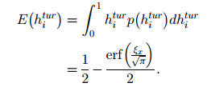

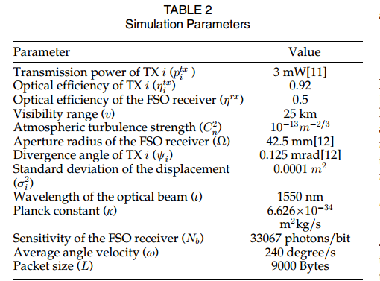



FSO建模
大气衰减：
大气湍流衰减：
衰减模型
几何损失：
指向误差：
速率模型：
Tsinghua University of China
Central South University

Slide 6

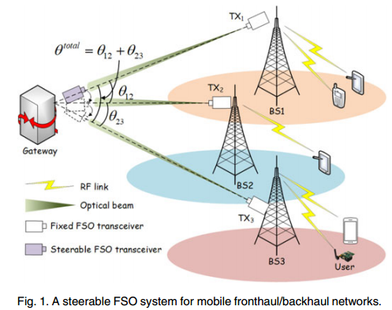
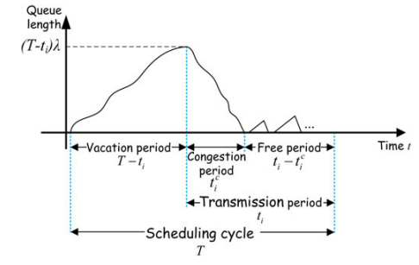
延迟建模
调度周期T：
数据服从泊松分布
数据包队列
服务时间确定，且取决于速率
FSO发射器
基站
服务
可控制的FSO接收器
发射周期
提出
周期性休假的队列模型
调度周期T：
休假周期
Tsinghua University of China
Central South University

Slide 7



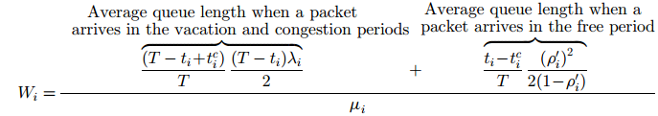

延迟建模
等待发送数据包
延迟
延迟时间：
发射数据包
等待发送上个周期到达的数据包
等待发送数据包
等待发送本个周期到达的数据包
等待FSO发射器激活
Tsinghua University of China
Central South University

Slide 8
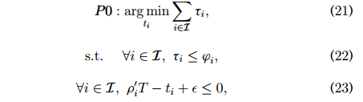

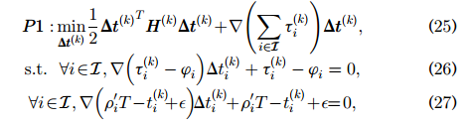
问题定义与解决
总延迟最小化限制
单个延迟限制
Hessian matrix非正定
数据包利用率限制
问题P₀非凸
顺序二次规划(SQP）
QP子问题
构建拉格朗日函数
迭代
P₀目标函数的二阶泰勒展开
（22）的一阶泰勒展开
拟牛顿
（23）的一阶泰勒展开
Tsinghua University of China
Central South University

Slide 9
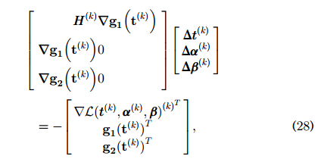
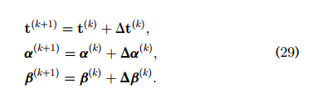

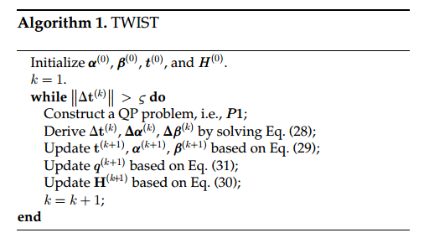
问题定义与解决
Karush-Kuhn-Tucker (KKT)
迭代
雅可比矩阵方程
Tsinghua University of China
Central South University

Slide 10
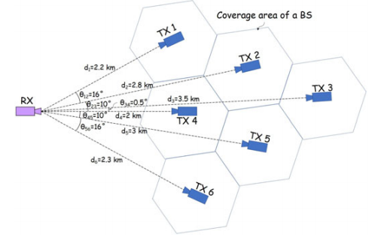
实验
Tsinghua University of China
Central South University

Slide 11
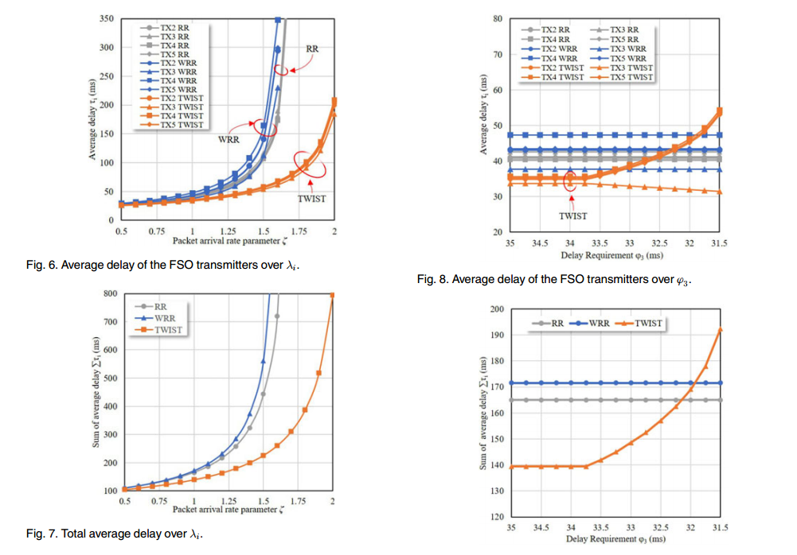
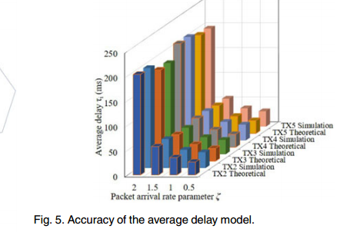
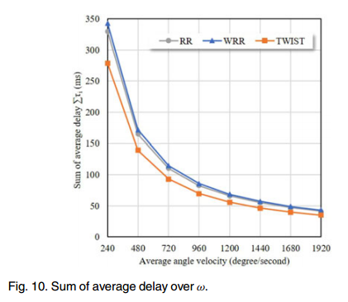
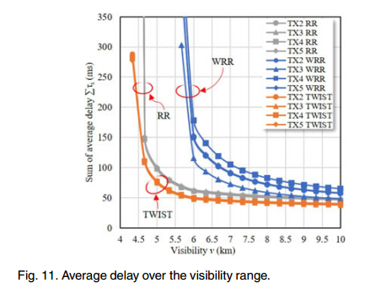
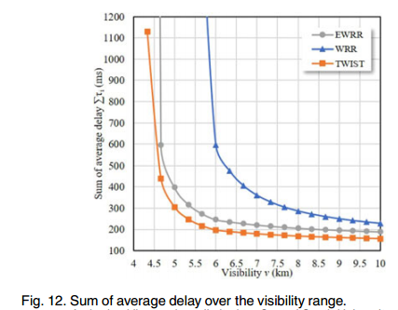
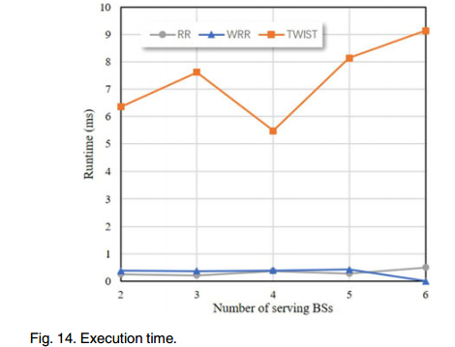
实验结果
Tsinghua University of China
Central South University

Slide 12
Thanks you ！

